Slide 1
Rytmetys: Žiemos saulėgrįža. Elnias devyniaragis

Slide 2
Laiko ratas nenumaldomai sukasi...
Nuo šio momento Saulė vis aukščiau kopia į padanges, vis ilgiau užsibūna dangaus skliaute, kasdien kantriai ir kruopščiai iš tamsiojo paros meto atkariaudama po kruopelytę šviesos.

Slide 3
Senovės lietuvių mitologijoje Elnias Devyniaragis yra antgamtinė būtybė, savo raguose nešanti dangaus kūnus. Elnias išbėga per saulėgrįžą, o per Kalėdas sugrįžta raguose nešdamas Saulę – džiaugsmo, naujo gyvenimo simbolį.

Slide 4
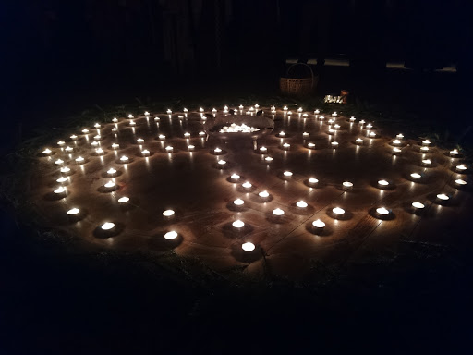
Žiemos saulėgrįžos šventės metu vykdavo apeigos su ugnimi, simbolizuojančia Saulę.

Slide 5
Rytmečio „Žiemos saulėgrįža.
Elnias devyniaragis“ scenarijus

Slide 6
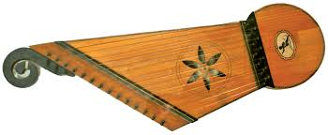
Rytmetys: Žiemos saulėgrįža. Elnias devyniaragis
Šventės pradžioje skamba muzikinis fonas Advento daina „Atlėkė alnis devynaragis“
https://www.youtube.com/watch?v=KuTj5oVUDmk

Slide 7
Skambant muzikai mokiniai sueina į mokyklos kiemą, kur paruošta Elnio devyniaragio dekoracija, kurią supa balta „šviečianti“ saulė. Mokiniai dviem juostom sustoja ratu aplink inscenizuotą saulę. Jie pasipuošę baltais akcentais, simbolizuojančiais šviesą.

Slide 8

Deklamuoja šias eilutes:
Už girių, už tolių
Dangaus ugnelė
Tai šventa ugnelė
Dangaus Dievaitė.
Ją žemėn neša
Devyniaragis
Ir laimina žmones
Ilgo gyvenimo linki.

Slide 9

Kito žodžiai skambantys šventės metu.
Šiandien - saulėgrįžos šventė!
Tai - naujos pradžios diena. Šią dieną reikia degti žvakes, kad namuose būtų kuo daugiau šviesos, nes elnias devyniaragis išbėgo parnešti saulės savo raguose.

Slide 10

Laiko ratas sukasi. Gruodžio 21-oji – žiemos saulėgrįža – paženklinta naujo gamtinio ciklo pradžia. Nuo šio momento Saulė vis aukščiau ir aukščiau kops į padanges, vis ilgiau ir ilgiau užsibus danguje, kasdien kantriai ir kruopščiai iš tamsiojo paros meto atkariaudama po kruopelytę šviesos. Tai džiaugsmo šventė, per kurią švenčiamas simbolinis Saulės atgimimas!

Slide 11
Senovės lietuviai nuo seno žiemos saulėgrįžą minėdavo Elnio devyniaragio švente su jai būdingomis apeigomis, ritualais, simboliais.
Elnias devyniaragis – senovės lietuvių mitologinė būtybė. Lietuviai tikėjo, jog jis savo raguose neša dangaus kūnus (dažniausiai Mėnulį arba Saulę). Elnias išbėga per saulėgrįžą, o per Kalėdas sugrįžta raguose nešdamas Saulę – džiaugsmo, naujo gyvenimo simbolį. Nuo priešpilnio mėnulio iki pilnaties – 9 paros, todėl jis vadinamas devyniaragiu.

Slide 12
Sakmė: „Mama vaikams sakydavo: „Vaikai, – sako, – laukit, žiūrėkit per langus – atbėgs elnias… Jis bus labai gražus… baltas baltas… su labai gražiu vainiku… ir pėdukės elnio bus baltos, ir uodegytės galas baltas, tai jau, – sako, – skirkit… Atseit sako, kai jis krito iš dangaus, tai jam debesys nuplovė uodegą ir kanopas padažė.“ Ir kai elnias išeina iš miško, tai tada ir būna Kalėdos.“

Slide 13
Sambant folkloro ansamblio „Dzingulis“ atliekamai dainai Kalėdinės dainos. Snaudalė snaudžia juda visi bendruomenės nariai su šviesuliais rankose lėtu žingsniu jura aplink saulės simbolį.
https://www.youtube.com/watch?v=7c646AFVnSM

Slide 14
Snaudalė snaudžia
Snaudalė snaudžia tūta tūta
Nei verpia nei audžia tūta tūta
Verpstė ant suolo…
Verpstas po suolu
Ir atvažiuoja
Snaudalės tėvas
Kiaulę paskinkęs
Geldon insėdęs

Slide 15
Elnio devyniaragio dieną vyksta apeigos su ugnimi, simbolizuojančia Saulę. Protėviai užkurdavo ritualinius laužus, dainuodavo Saulę šlovinančias dainas, kalbėdavo ją prišaukiančius ir globojančius užkeikimus.
Pasak etnologo Liberto Klimkos: „Kitados žmogus tikėjo, kad piktosios žiemos jėgos nužudo augmeniją, įkalina Saulę, todėl specialiomis maginėmis apeigomis reikia Visatą sukurti iš naujo, kad laikas pradėtų tekėti ir kartu su saulute į gamtą sugrįžtų gyvastis”.

Slide 16
Kūčių naktis, ypatingas metas. Laikas tartum sustoja, gamta pasiruošia didžiajam šviesos virsmui, gyvuliai ima kalbėti, šulinyje vanduo vynu pavirsta, ir vaikai prieš miegą nerimastingai pro langelį dairosi – gal mėnesienoje pamatys dangaus skliautais šuoliuojantį elnią su Saule – Šv. Kalėdomis – raguose.
Šį vakarą uždekime žvakutes, kurkime židinį namuose ar laužą kieme, kad būtų kuo daugiau šviesos aplinkui!

Slide 17
arba
Lai Elnias devyniaragis parneš iš tamsos, niūrumos... dienos šviesą. Saulelė stabtelėjusi gręžiasi! Ir tuoj tuoj atkeliaus ir kitos žiemos šventės, nešančios vis daugiau ir daugiau šviesos. Gryno ir paprasto artimų žmonių nuoširdumo, plečiančio ir didinančio šviesą. Ir tik tada į širdį ateina tikroji šventė – į kiekvieno širdį ir namus…. Švęskime Elnio devyniaragio šventę kaip tai darė mūsų protėviai!

Slide 18
Po paskutinių žodžių paimama žibintus, kurie sudėti aplink saulę, dainuojant dainai „Žibinto švieselė“ visi rimtyje lėtai išeina į klases.
https://www.zvaigzdele.lt/muzika-vaikams/daineles

Slide 19
Daina „Žibinto švieselė“
Kai vėjas pakyla ir lyja lietus,
Kai rudenio lapai jau suka ratus
Liūdėti neleis tau Žibinto šviesa
Jauki ir šilta kaip namų šiluma.
Aaa Aaa Aaa
Žibinto švieselė jauki ir šilta,
Žibinto švieselė apšviečia tave,
Žibinto šviesa, Švieselė šilta
Kai grįši namo išsaugoki ją.

Slide 20
Žibinto švieselė jauki ir šilta,
Žibinto švieselė apšviečia tave,
Žibinto šviesa, Švieselė šilta
Kai grįši namo išsaugoki ją.
Pūga jau užpustė kelius ir takus
Sunku rasti kelią sugrįžt į namus
Paklysti neleis tau Žibinto šviesa
Jauki ir šilta kaip namų šiluma.
Aaa Aaa Aaa
Žibinto švieselė jauki ir šilta,
Žibinto švieselė apšviečia tave,
Žibinto šviesa, švieselė šilta
Kai grįši namo iš saugoki ją

Slide 21
Paruošiamieji rytmečio:
Žiemos saulėgrįža. Elnias devyniaragis
darbai

Slide 22
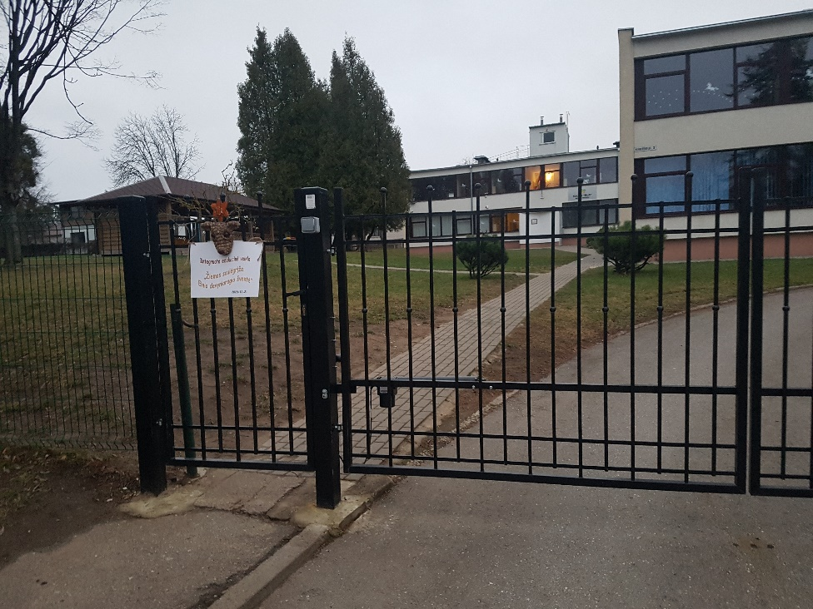
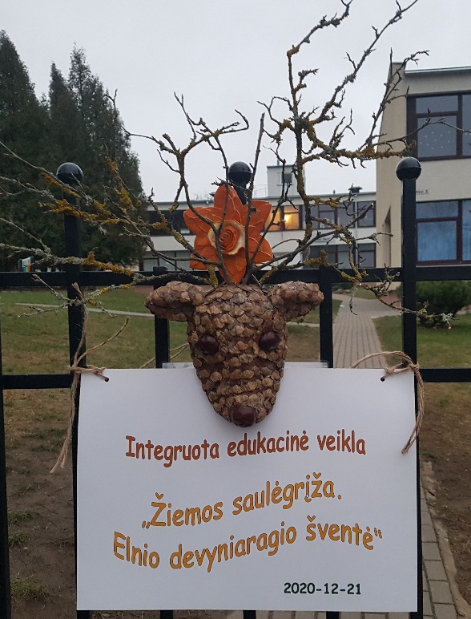
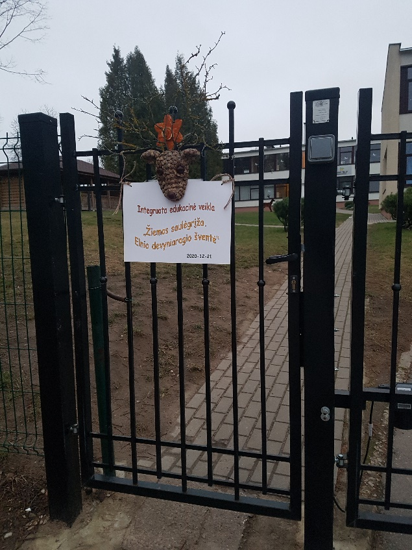
Rytmetys: Žiemos saulėgrįža. Elnias devyniaragis
Apie mokykloje prasidedančią Žiemos saulėgrįžos pradžią (gruodžio 21 dieną) skelbia ant mokyklos kiemo vartų pakabintas užrašas bei Elnio devyniaragio galvos siluetas.

Slide 23
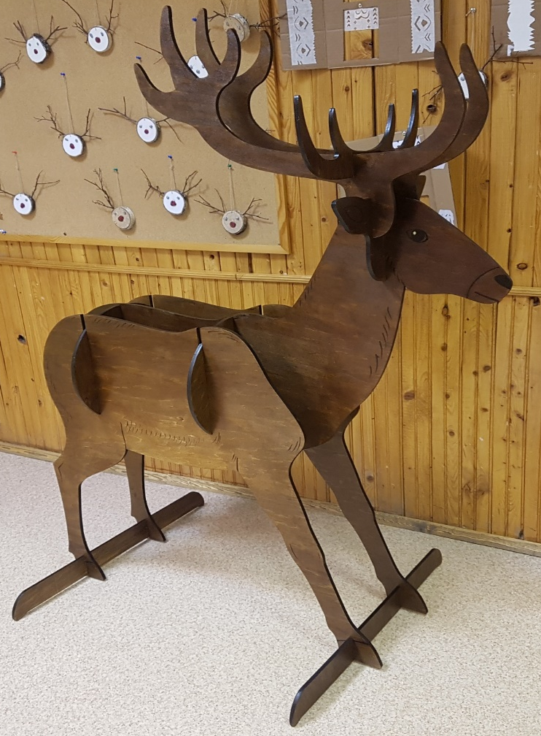
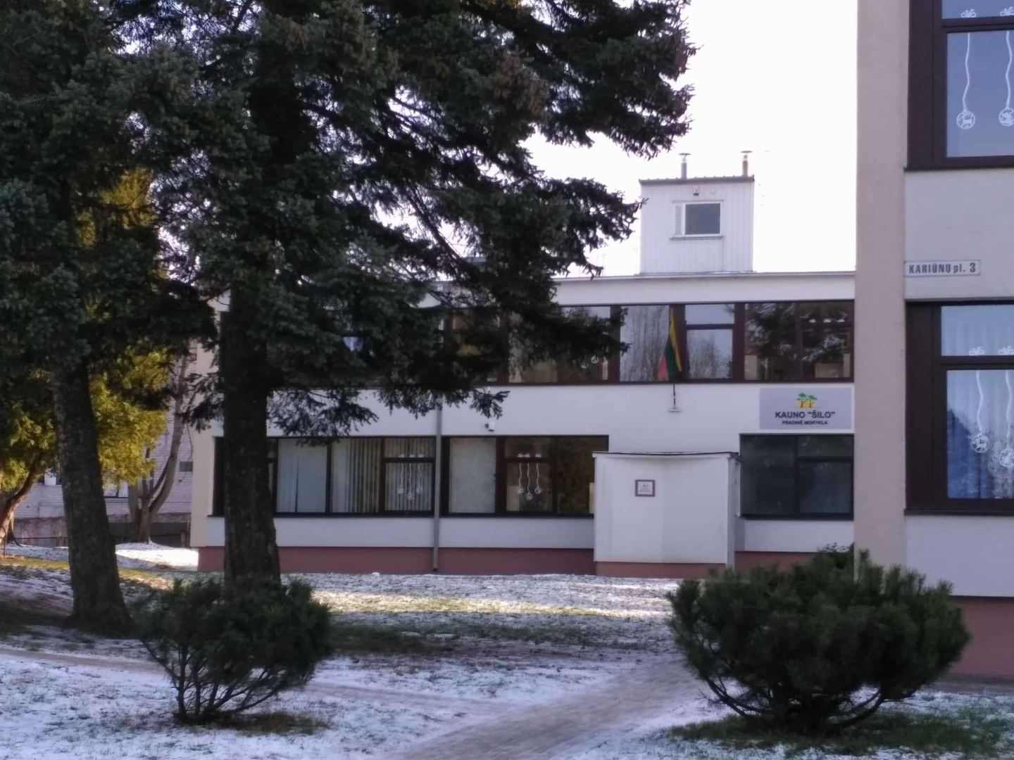
Rytmetys: Žiemos saulėgrįža. Elnias devyniaragis
Šventė vyksta mokyklos kieme.
Kiemo erdvė papuošiama Elnio devyniaragio siluetu.

Slide 24
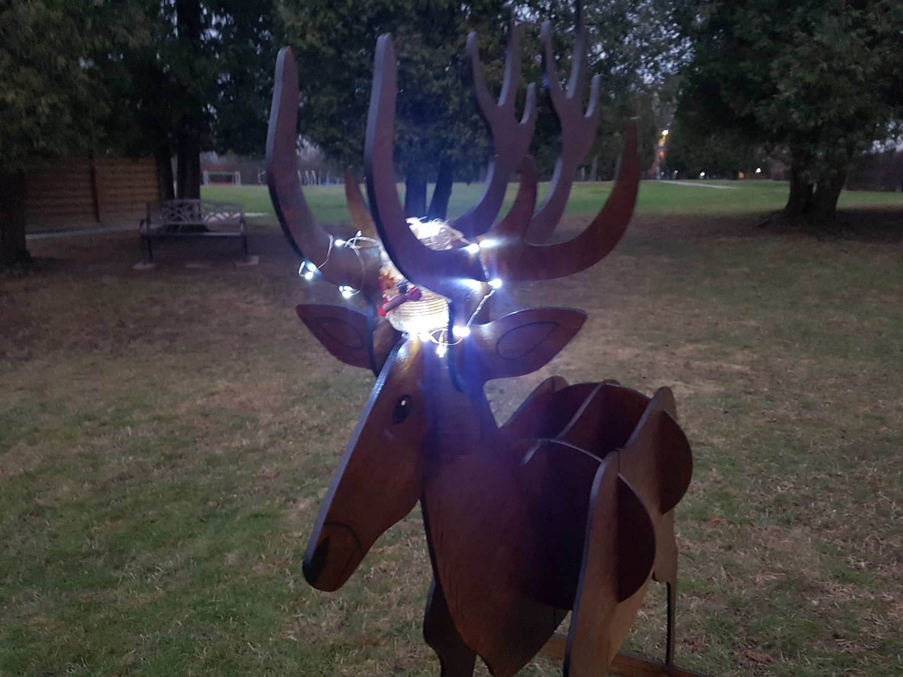
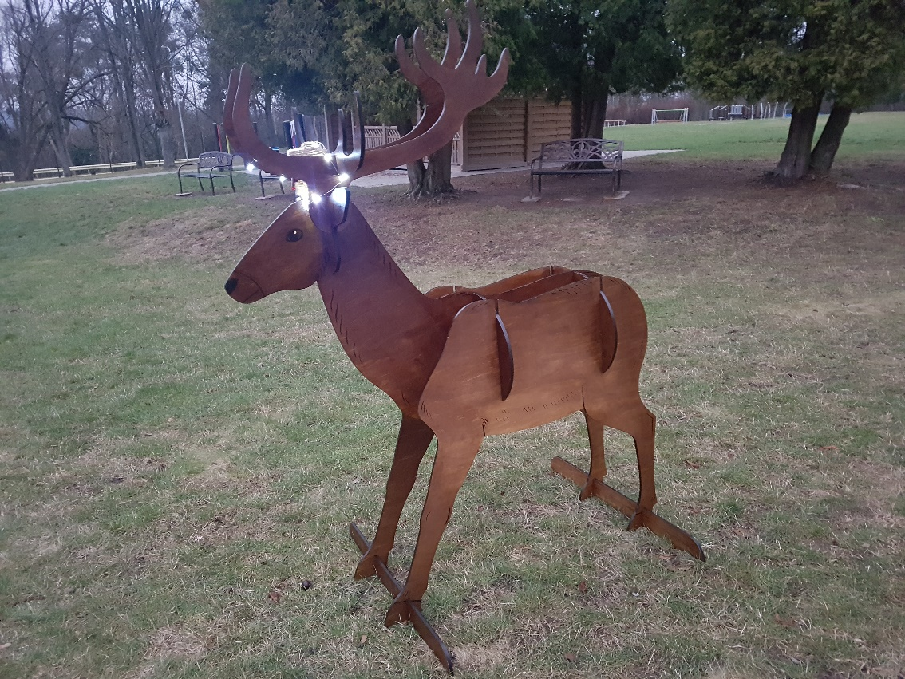
Rytmetys: Žiemos saulėgrįža. Elnias devyniaragis
Elnio silueto raguose įstatoma šviesulio - saulės arba mėnulio - imitacija, puošiama švytinčiomis dekoracijomis.

Slide 25
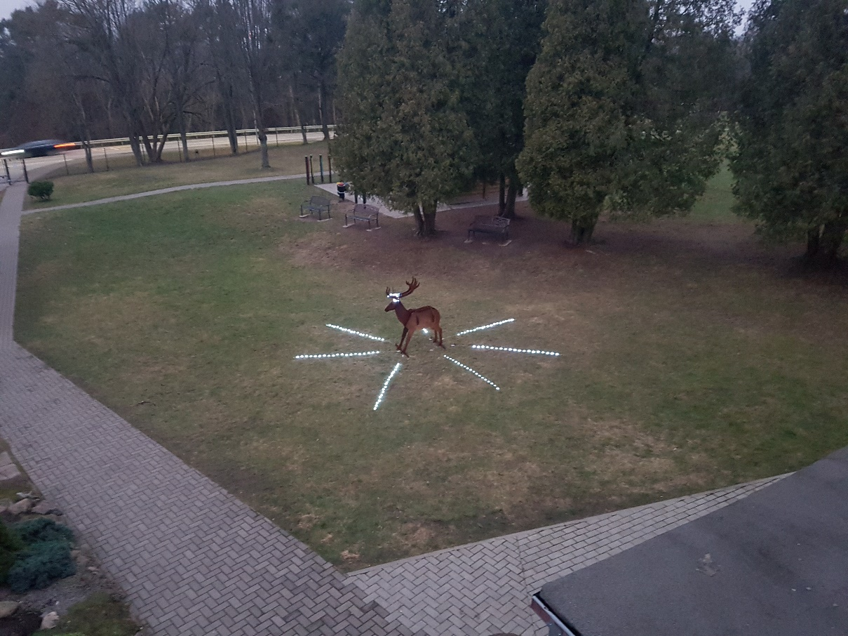
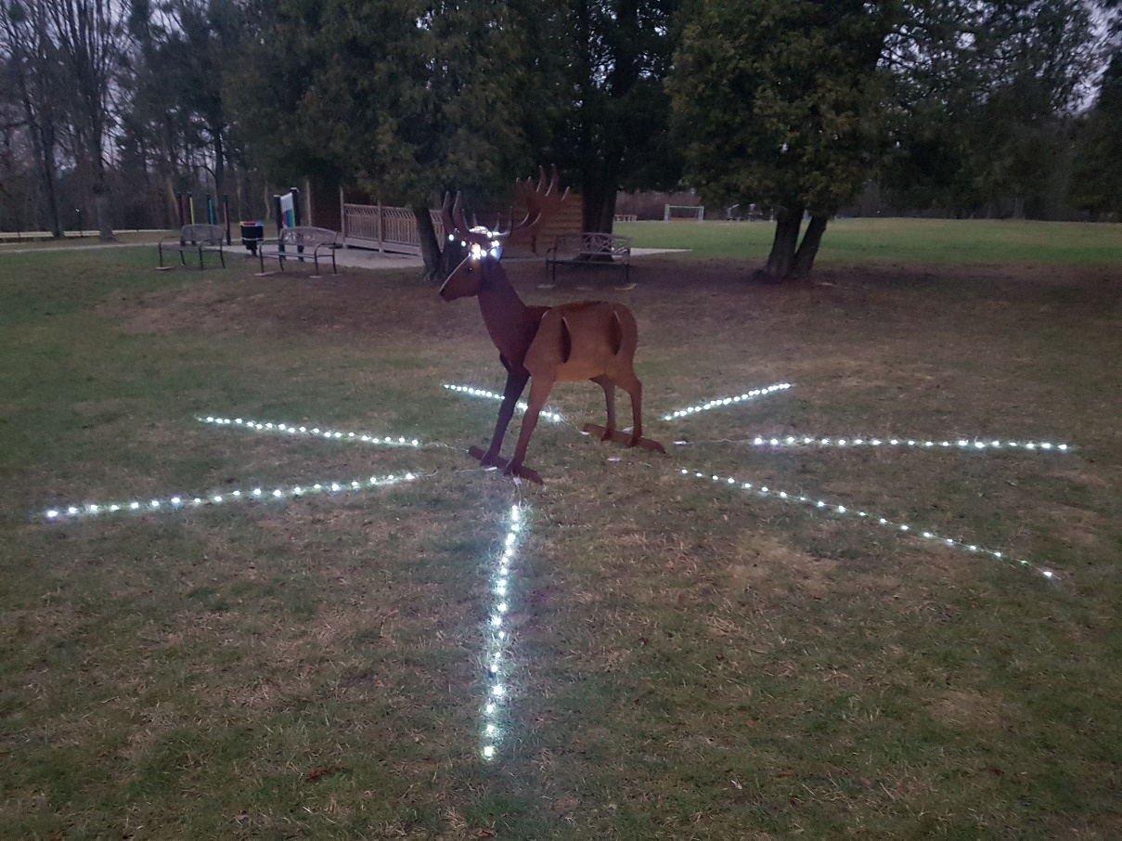
Rytmetys: Žiemos saulėgrįža. Elnias devyniaragis
Elnias devyniaragis stovi balto rato viduryje, kuris taip pat papuošiamas švytinčiais akcentais pav.: žvakėmis, girliandomis.

Slide 26
Refleksija:
Įgytų etnokultūrinių žinių pritaikymas praktinėse kūrybinėse veiklose

Slide 27
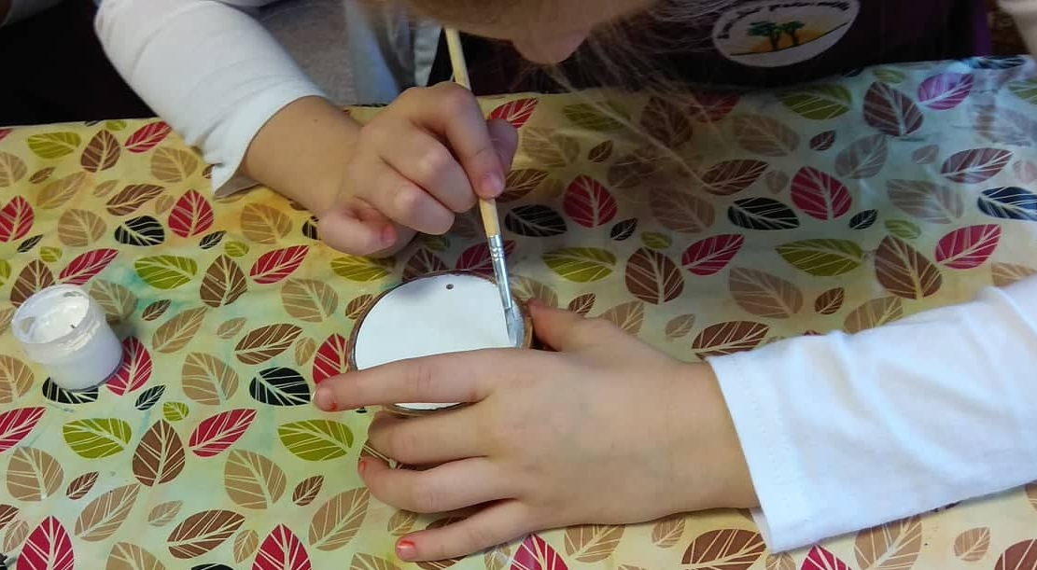
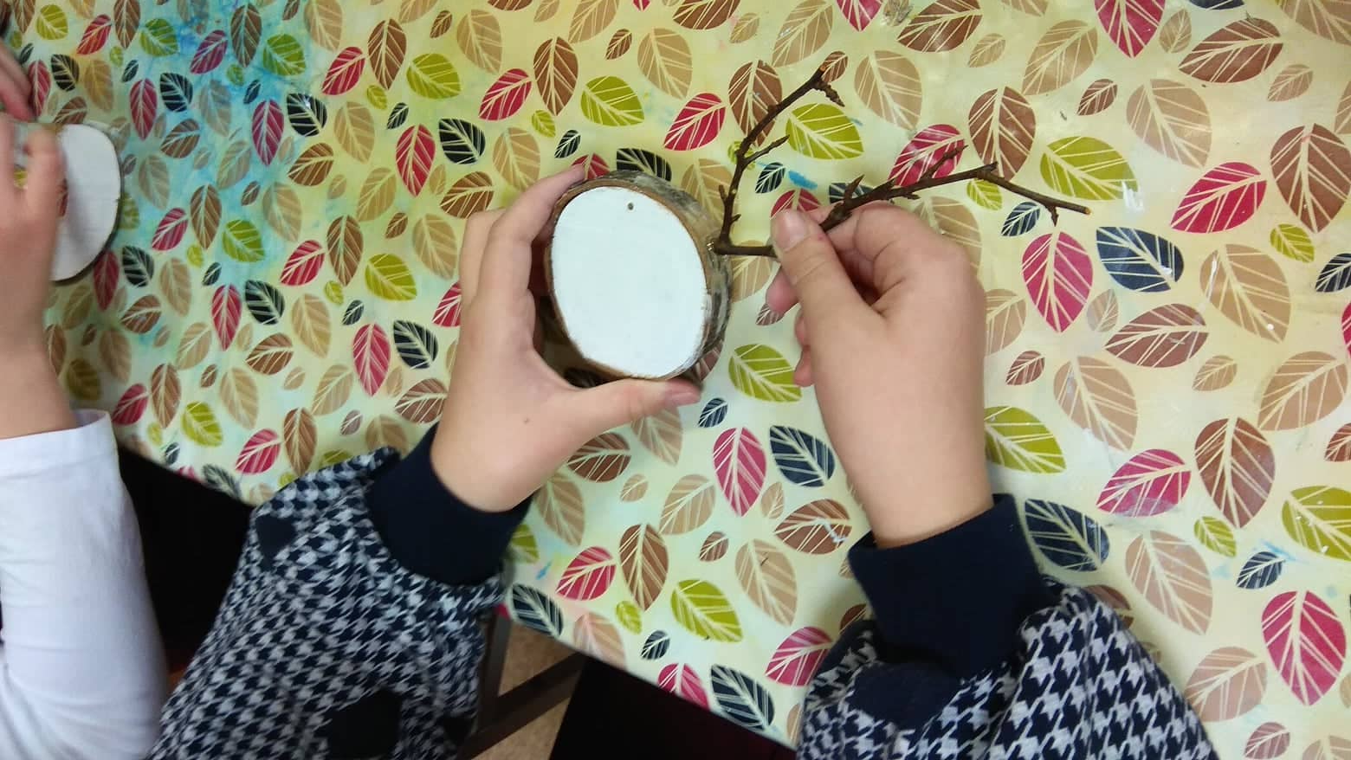
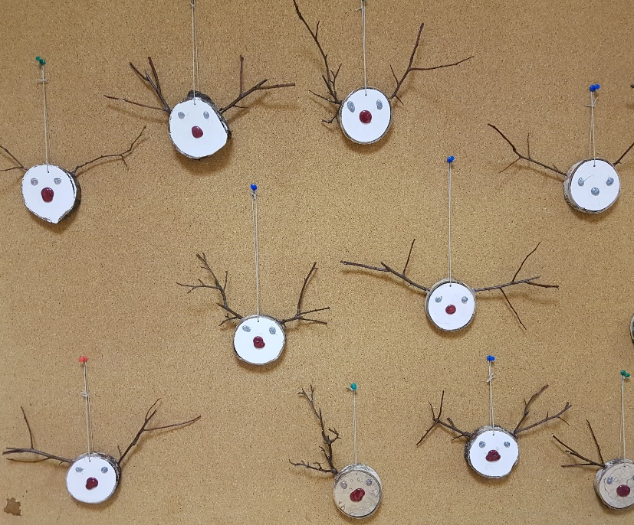
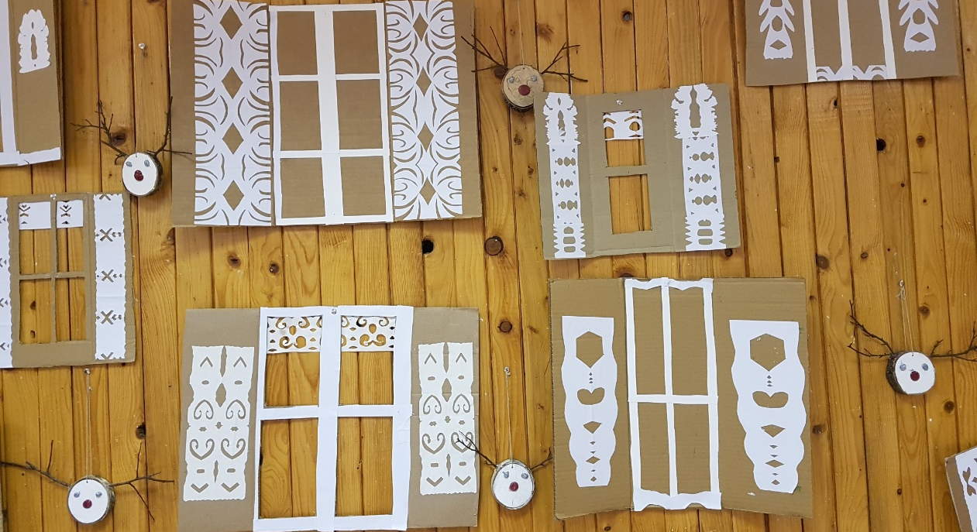
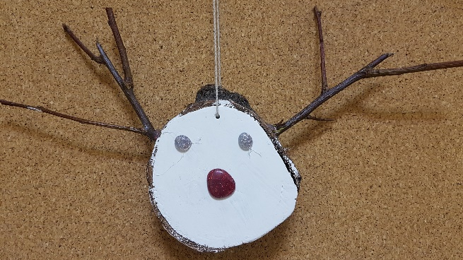
Integruota etnokultūrinė veikla
„Elniukų snukučiai iš beržo skritinėlių“

Slide 28
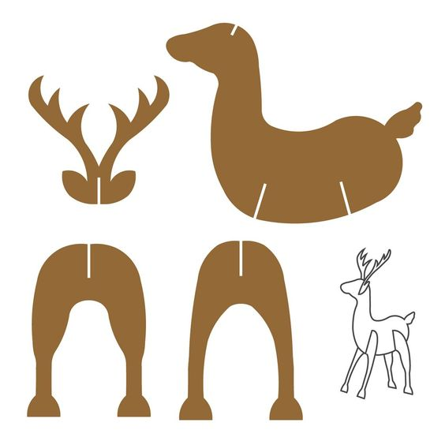
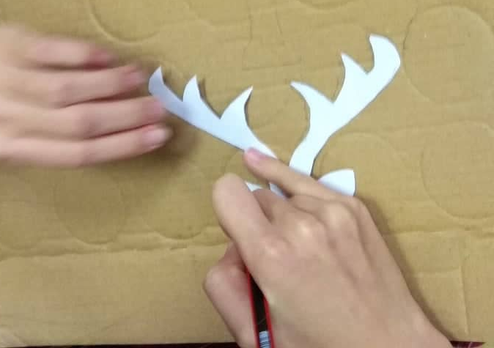
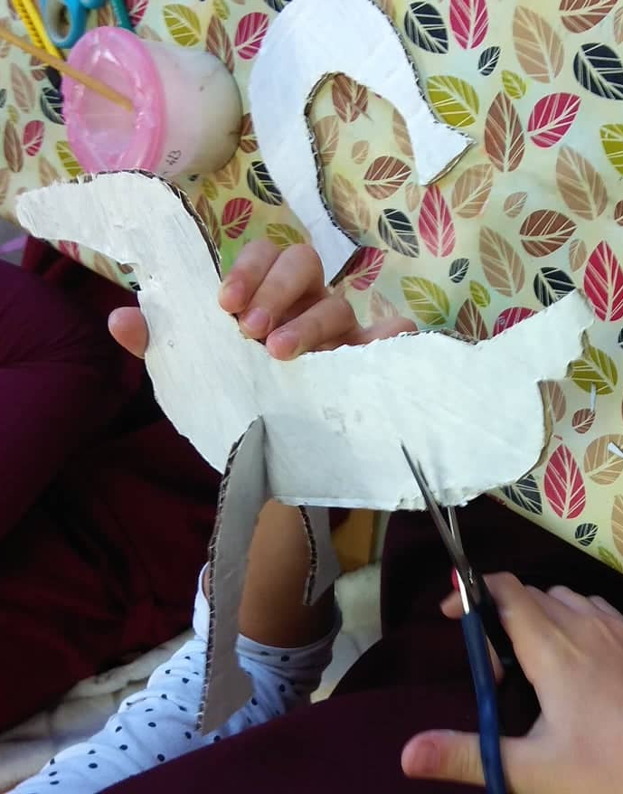
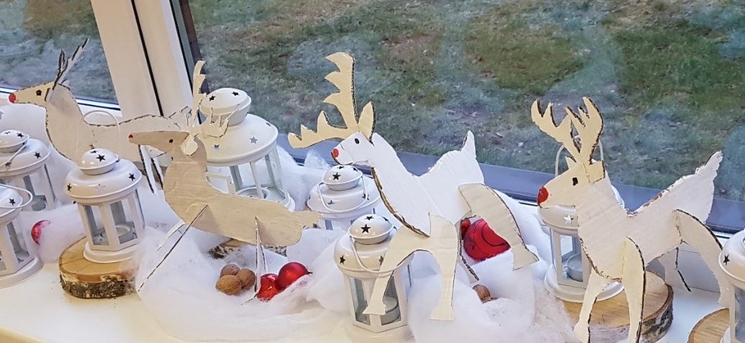
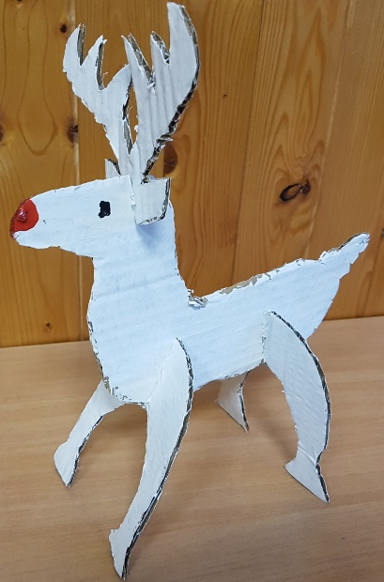
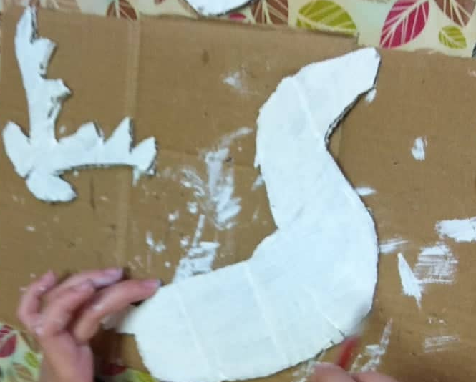
Integruota etnokultūrinė veikla
„Balto elnio siluetas“

Slide 29
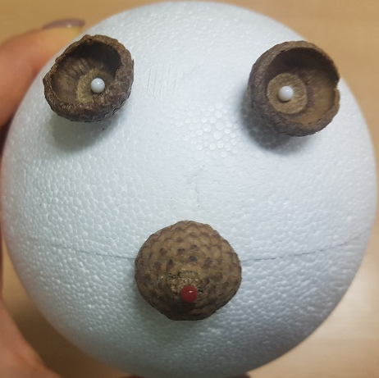
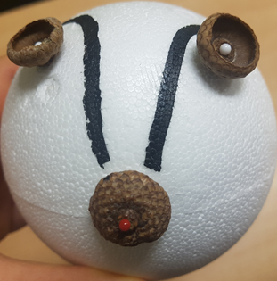
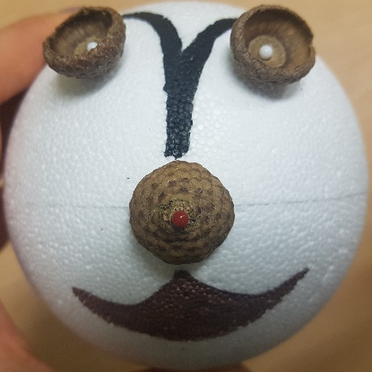
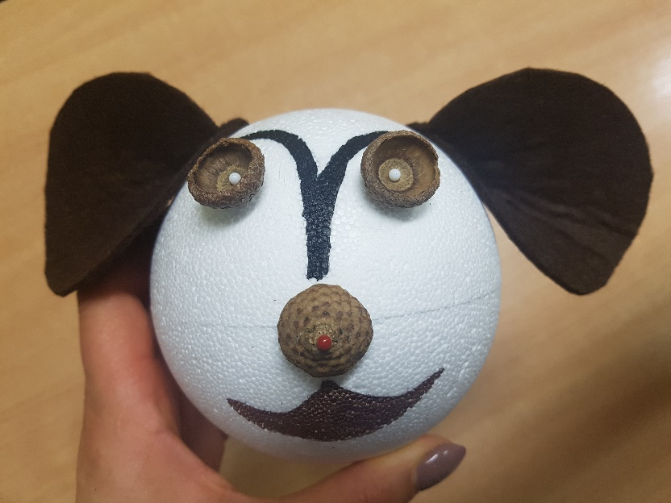
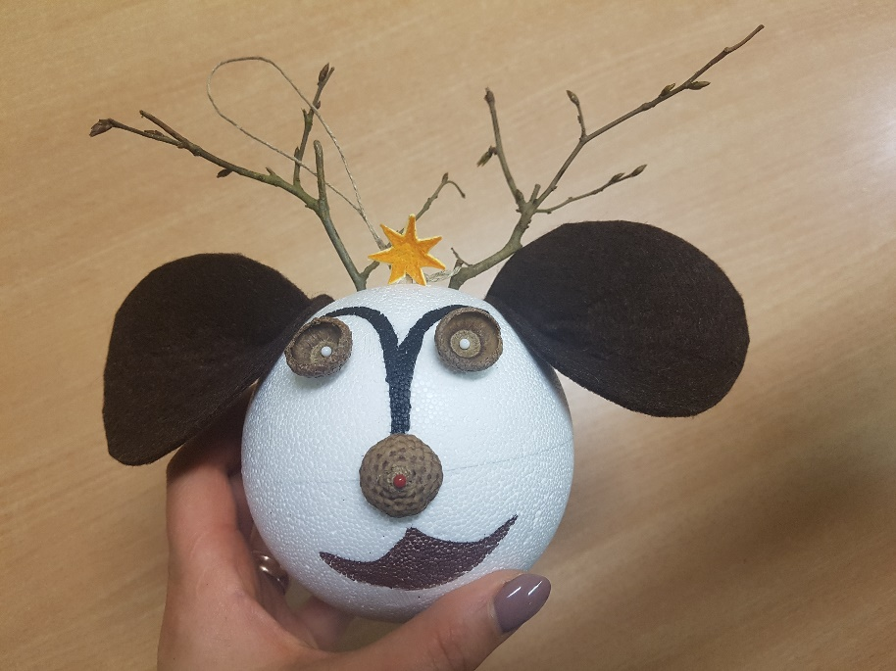
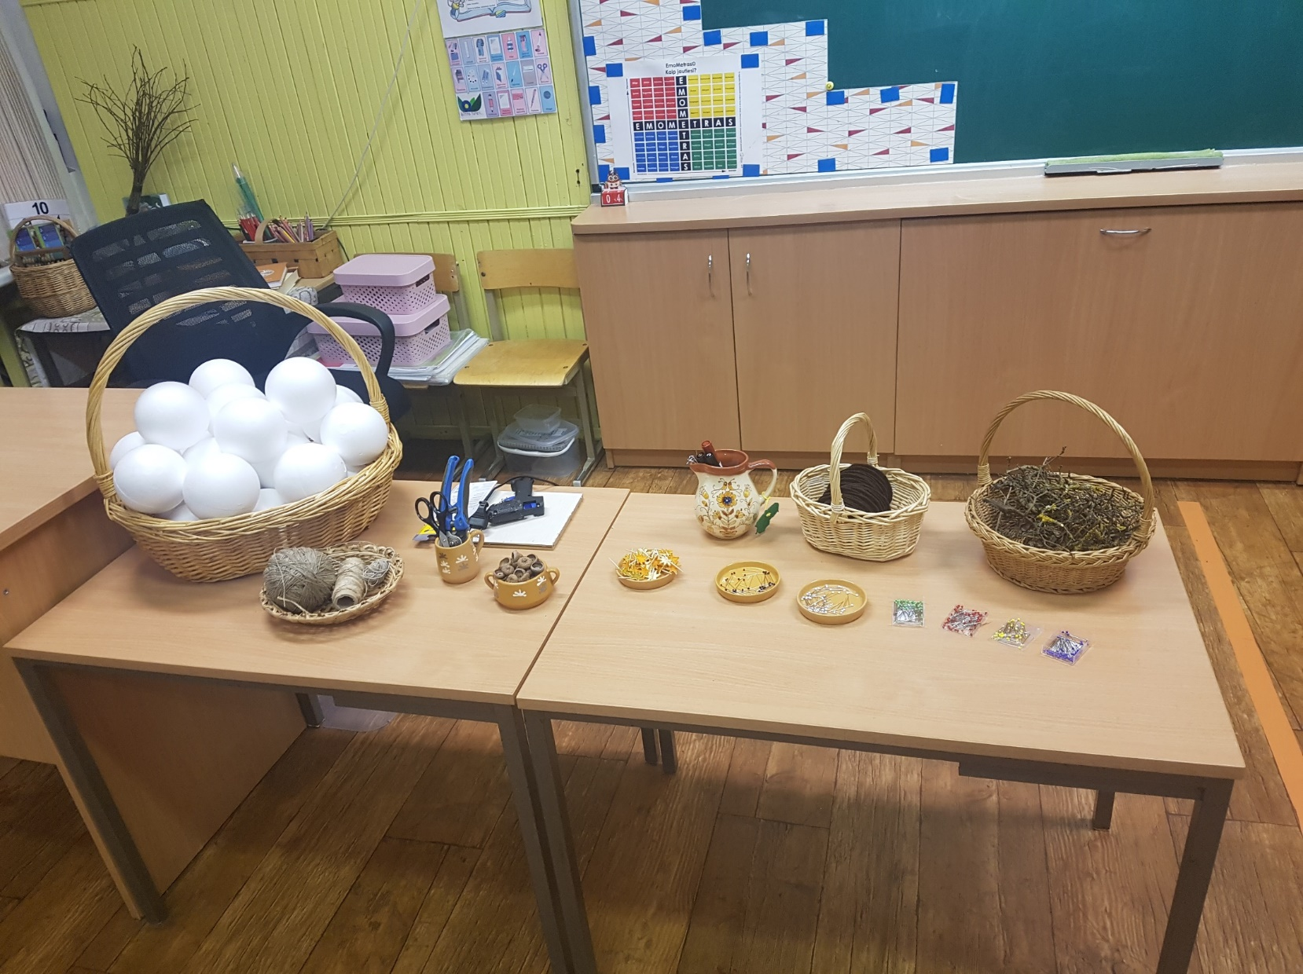
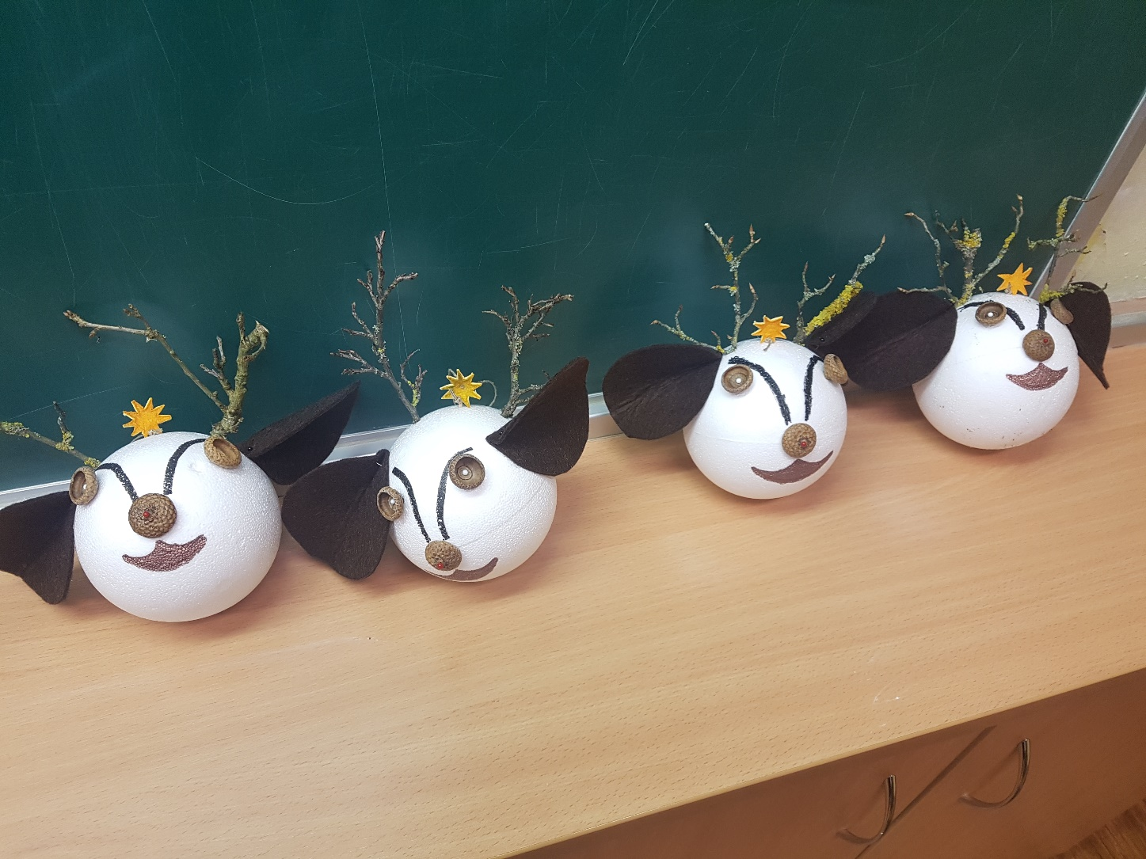
Integruota etnokultūrinė veikla
„Kalėdinis žaisliukas „Elnias devyniaragis“

Slide 30
„Tauta, nežinanti savo praeities, neturi ateities”
Jonas Basanavičius
Parengė: mokytojos metodininkės Irma Rekuvienė ir Ramunė Petravičienė

